Slide 1
MATEMATYKA
na łące…

Slide 2
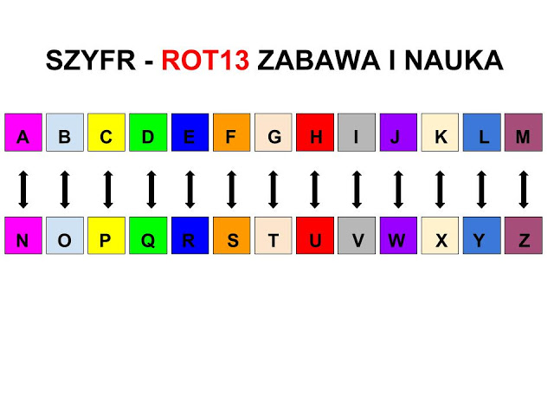
ODSZYFRUJ
TRBZRGEVN

Slide 3
Geometria
to dział w matematyki, który zajmuje się badaniem figur geometrycznych. To jedna z najstarszych dziedzin matematyki. Zajmowano się nią już w starożytności.

Slide 4
FIGURY GEOMETRYCZNE
https://www.youtube.com/watch?v=Lv-1s65cgJM

Slide 5
FIGURY GEOMETRYCZNE MAJĄ WIELE KSZTAŁTÓW

Slide 6
LINIE GEOMETRYCZNE

Slide 7
Narysuj w zeszycie. Użyj linijki

Slide 8
ODCINEK

Slide 9
Jak prawidłowo mierzyć linijką?

Slide 10
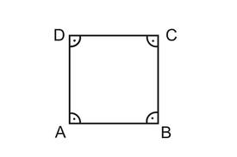
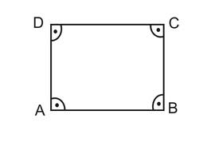
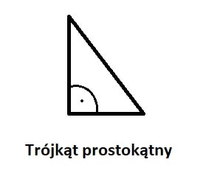
KĄTY

Slide 11
Czy to prawda???
Każdy kwadrat jest prostokątem, nie każdy prostokąt jest kwadratem.

Slide 12
Geometryczna łąka

